Slide 1


Gedachte-experimenten
Bijlage activiteit 1, Gedachte-experimenten, Boek 10 Wetenschappelijke doorbraken de klas in!
WKRU. Gebruik van dit materiaal: Creative Commons ‘Naamsvermelding-NietCommercieel-GelijkDelen’ (CC BY-NC-SA 4.0). Zie: http://www.wkru.nl/materialen/licentievoorwaarden/
Bron afbeeldingen:
Luchtballon, door Clker-Free-Vector-Images, Pixabay License (bron: pixabay.com)
Kerk, door Jazella, Pixabay License (bron: pixabay.com)
Slapend persoon, door cdd20, Pixabay License (bron: pixabay.com)
Aarde met tunnel, CC BY-SA 3.0 Andrew Z. Colvin (bron: commons.wikimedia.org)

Slide 2
Gedachte-experiment 1: De luchtballon

Slide 3

Gedachte-experiment 1: De luchtballon
Je zit met z’n vijven in een luchtballon

Slide 4
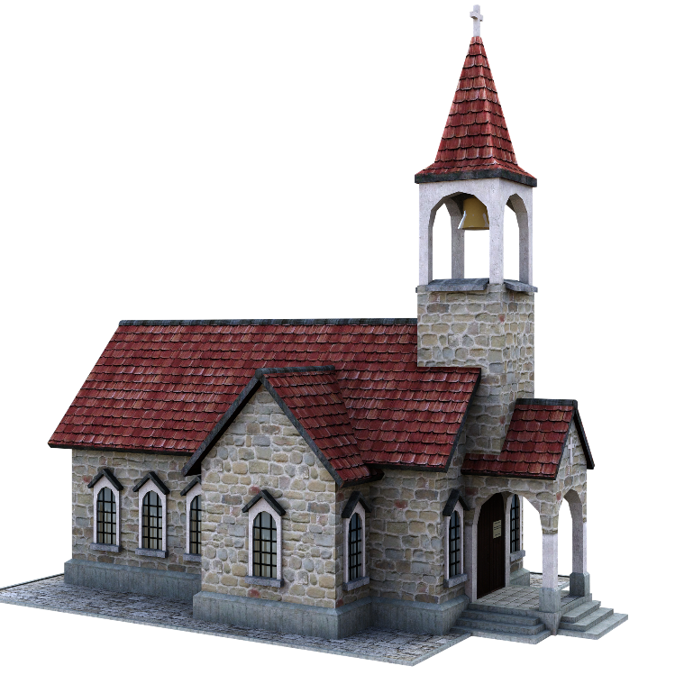
Gedachte-experiment 1: De luchtballon
… maar opeens komt er een kerk aan
Je zit met z’n vijven in een luchtballon

Slide 5
Je hebt nu twee keuzes:

Slide 6







Je hebt nu twee keuzes:
Je vliegt met z’n vijven tegen de kerk aan

Slide 7
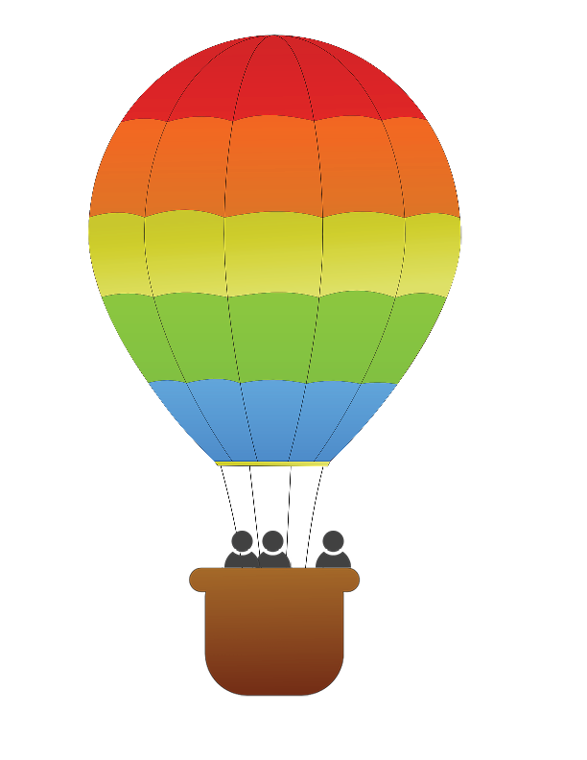

Je hebt nu twee keuzes:
Je vliegt met z’n vijven tegen de kerk aan
Je gooit twee mensen uit de ballon zodat de drie anderen blijven leven

Slide 8
Je hebt nu twee keuzes:
Je vliegt met z’n vijven tegen de kerk aan
Je gooit twee mensen uit de ballon zodat de drie anderen blijven leven
Wat doe je?

Slide 9
Gedachte-experiment 2: Droom-argument

Slide 10
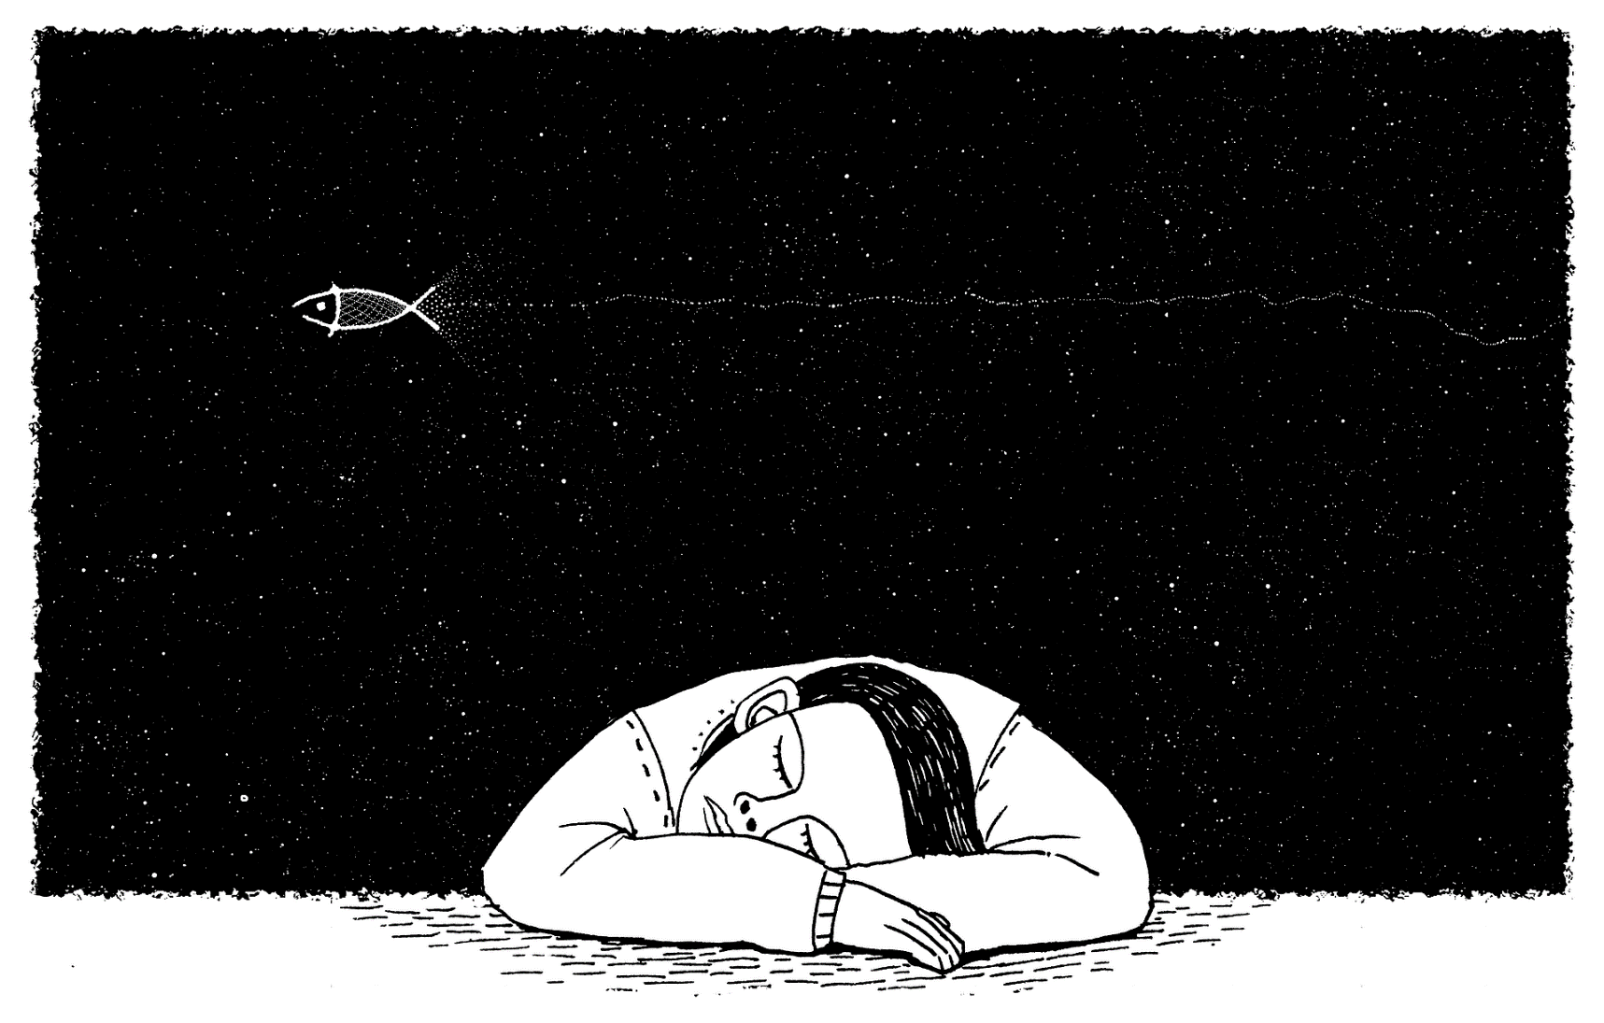
Gedachte-experiment 2: Droom-argument
Stel dat je je nu in een droom bevindt, en dat wat je nu aan het meemaken bent niet echt is.

Slide 11
Gedachte-experiment 2: Droom-argument
Stel dat je je nu in een droom bevindt, en dat wat je nu aan het meemaken bent niet echt is.
Is er een manier om erachter te komen of je op dit moment in een droom zit of niet? Zo ja, welke?

Slide 12
Gedachte-experiment 3: Tunnel

Slide 13
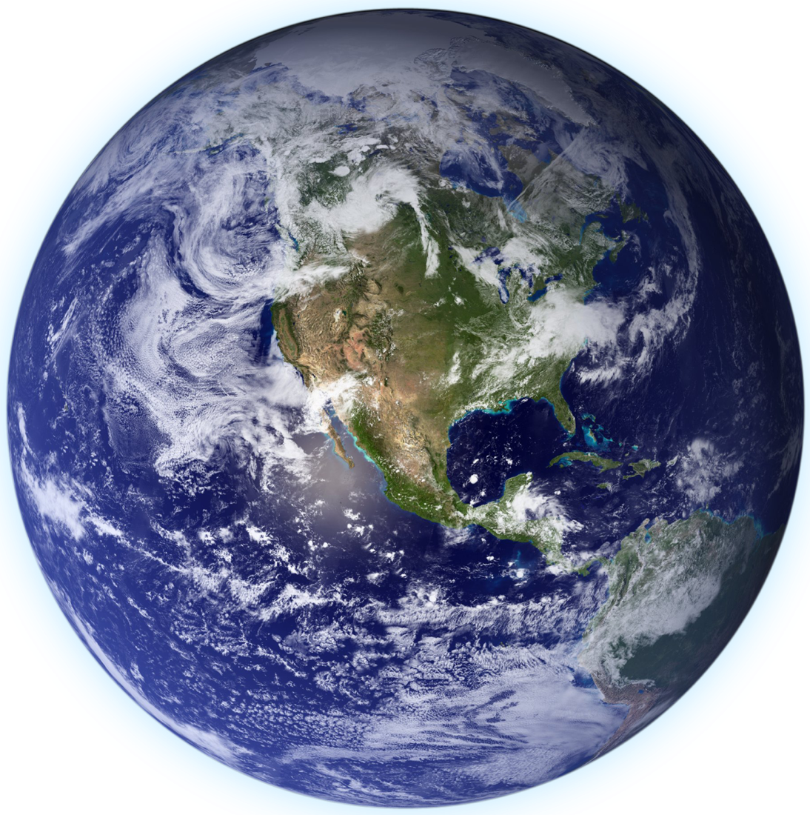
Gedachte-experiment 3: Tunnel
Stel je voor dat er een tunnel door het centrum van de aarde is.

Slide 14
Gedachte-experiment 3: Tunnel
Stel je voor dat er een tunnel door het centrum van de aarde is.
Je staat aan de ene kant van de tunnel en laat een kanonskogel erin vallen.

Slide 15
Gedachte-experiment 3: Tunnel
Stel je voor dat er een tunnel door het centrum van de aarde is.
Je staat aan de ene kant van de tunnel en laat een kanonskogel erin vallen.
Wat zou er met de kanonskogel gebeuren?

Slide 16
1.
De kogel valt aan de andere kant van de aarde eruit
2.
De kogel blijft heen en weer bewegen in de tunnel
4 mogelijkheden
3.
De kogel komt meteen in het midden tot stilstand
4.
De kogel beweegt eerst heen en weer in de tunnel en komt uiteindelijk in het midden tot stilstand

Slide 17
Bij dit gedachte-experiment is er wel een juiste oplossing: mogelijkheid 4: de kogel zal naar het midden van de aarde toe worden getrokken, daar schiet hij in eerste instantie voorbij, maar uiteindelijk zal de luchtwrijving ervoor zorgen dat hij in het midden tot stilstand komt.
Als er geen lucht in de tunnel is (en dus ook geen luchtweerstand), dan is de mogelijkheid 2 de juiste, omdat de kogel niet wordt afgeremd.

